Slide 1
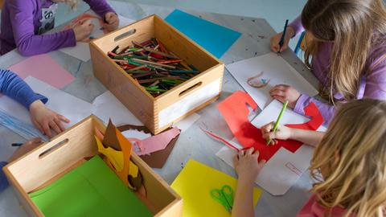
Pakt für den
Nachmittag

Slide 2
AGENDA
Ziel
Angebotsträger
Team
Finanzierung
Ablauf
Anmeldeverfahren
Infos zum Pädagogisches Konzept,
Rahmenbedingungen& Struktur
Fragerunde

Slide 3
Ziel
Programm der Hessischen Landesregierung zur Verzahnung der Ganztagsangebote
an Grundschulen mit Betreuungsstrukturen und Einrichtungen rund um die Grundschule
Einheitliches Bildungs- und Betreuungsangebot an den Grundschulen
Verbesserung der Vereinbarkeit Schule – Beruf für die Eltern
Gemeinsame Verantwortung von Schule und Angebotsträger (Multiprofessionalität)
Gemeinsames Finanzkonzept von Land, Schulträger, Kommune und Eltern
Grundsätzlich ist der Pakt für den Nachmittag ein freiwilliges Angebot,
nach Anmeldung des Kindes aber dann für ein Schuljahr verbindlich.

Slide 4
Der Träger
Stiftung Beiserhaus
1844 gegründet – Ursprung in der Kinder und Jugendhilfe
Hauptsitz in Knüllwald-Rengshausen,
mittlerweile > 20 Wohngruppen und Ambulante Angebote
(Tagesgruppen, Familienhilfe, Kooperationsprojekte Jobcenter, Berufliche Bildung…)
~ 250 Mitarbeiter
seit 2021 Träger der Ganztagsbetreuung an der EVS – Treysa
mit 22 Betreuungskräften + 4 Kantinenmitarbeiter*innen
~200 betreute Kinder

Slide 5
Team
1 pädagogische Leitung
1 Koordinator*in
7 Mitarbeiter*innen mit päd. Erfahrung
vorangegangener Qualifizierung nach Vorgabe des SEK
2 Hauswirtschaftskräfte

Slide 6
Finanzierung
Grundschule Ziegenhain
Stiftung Beiserhaus
HKM
Planstellen
Honorarkräfte
Lehraufträge
HKM
anteilige Lehrerstelle in Geld
SEK
130€ / Schüler
Pauschale für Mittagstisch
Eltern
Elternbeitrag nach Modul
Stadt Ziegenhain

Slide 7
Finanzierung
Modul A: 3 Tage/Woche von 07:30 –15:00 Uhr (38 €/Monat)
Modul B: 5 Tage/Woche von 07:30 –15:00 Uhr (46 €/Monat)
Modul C: 3 Tage/Woche von 07:30 –17:00 Uhr (62 €/Monat)
Modul D: 5 Tage/Woche von 07:30 –17:00 Uhr (77 €/Monat)
Zusatz:
Modul Früh: täglich in der Zeit von 07:00 – 07:30 (15 €/Monat)
Modul Ferienbetreuung: 50 €/Woche

Slide 8
Ablauf

Slide 9
Anmeldeverfahren
Online, alternativ über Sekretariat der Schule
Modulwahl bis 30.06.2023
Vertragsbestätigung mit SEPA Mandat durch Stiftung Beiserhaus
Bildung & Teilhabe ist vorab abzustimmen
bindend für Schulhalbjahr - > Upgrade geht immer
Ferien separat Angebote/Anmeldungen

Slide 10
Pädagogisches Konzept, Rahmenbedingungen, Strukturen
Altersgemischte Stamm- Gruppen
Arbeiten in festen Tandem oder Triaden- Teams pro Gruppe
Beziehungsangebote und Qualität durch feste Bezugsbetreuer*innen
Arbeiten nach dem Lösungsorientierten Ansatz (Wertschätzende, Ressourcenorientierte Grundhaltung)
Regelmäßige Workshops und Fortbildungstage zum Lösungsorientierten Ansatz der Mitarbeitenden
Coaching der Mitarbeitenden durch päd. Leitung
Fachlicher Input zum Thema Entwicklungsaufgaben und Bedarfe von Grundschulkindern durch
psychologischen Dienst der Stiftung Beiserhaus (1- 2 mal pro Jahr)
14 tägige Teamsitzung zur Abstimmung, Orga und Optimierung der Prozesse
Unterstützung in der Aufbauphase durch erfahrene Betreuungskräfte der EVS Treysa

Slide 11
Pädagogisches Konzept, Rahmenbedingungen, Strukturen
Feste Tagesstrukturen bieten Orientierung und Sicherheit für die Kinder
Integrieren von Tagesabläufen wie Sitzkreis, Begrüßungs- und Verabschiedungsrituale
Betreuungsstart in der Stammgruppe je nach Schulschluss der einzelnen Kinder,
ab 11.30 Uhr Betreuungspersonal in den Gruppen
Mittagessen in zwei Zeiten 12.15 Uhr und 13.00 Uhr (je 30 min)
15 minütige Frischluftzeit, bevor die HA und Lernzeit startet
Hausaufgaben und Lernzeit in Verzahnung mit den Lehrkräften Mo- Do 13.45 - 14.30 Uhr
Abschlusskreis am Ende des Betreuungsalltags in der Gruppe (bis 15.00 Uhr)
Teestunde von 15.00 -15.30 Uhr
AG Angebote (freiwillig) ab nach den Herbstferien durch Sportvereine, Musikschule,
Betreuungspersonal oder auch Eltern möglich
Abholzeit zwischen 15.00 und 17.00 Uhr flexibel

Slide 12
Pädagogisches Konzept, Rahmenbedingungen, Strukturen
Was beschäftigt die Kinder aktuell ?
Bedarfe erkennen
Raum für Partizipations-möglichkeiten der Kinder schaffen
Sozialprojekte
Gruppen-dynamiken wahrnehmen
Planung: Festlegen von Umfang, Zielen und Zeitraum
Information an Eltern/ Erziehungs-berechtigte
Organisation
und Durchführung
Themen könnten u.a. sein: Meine Emotionen, Grenzen, Sozialkompetenzen, Kulturen/ Herkunft

Slide 13
Pädagogisches Konzept, Rahmenbedingungen, Strukturen
Regelmäßige Fort- und Weiterbildungen für die Mitarbeitenden
Wochen-strukturplänen
Wohlwollender Grundhaltung gegenüber den Kindern (LOA)
Wir arbeiten mit
Belohner-systemen
Beziehungs-qualität statt Verwahrung
Festen Abholzeiten bis 15 Uhr
(13/15 Uhr)
Feste Bezugs-betreuer*innen
Ritualen, welche Orientierung und Sicherheit bieten

Slide 16
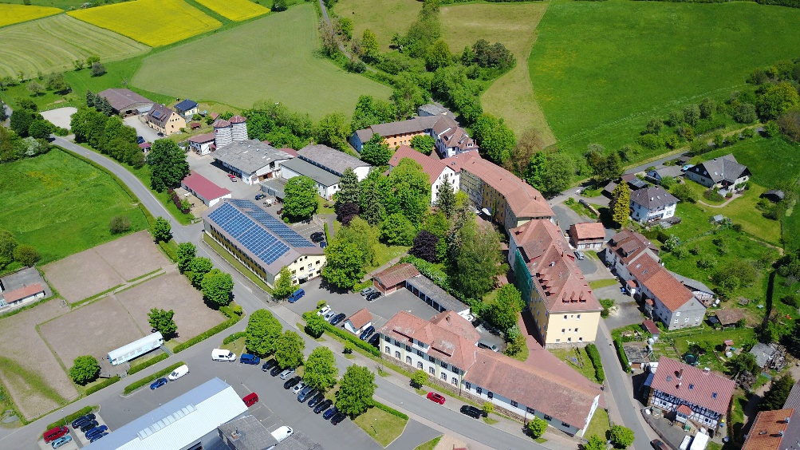
Kontaktdaten
Niederbeisheimer Str. 28-34
34593 Knüllwald-Rengshausen
Tel.: 05685 / 78099 - 0
Fax: 05685 / 78099 - 173
E-Mail: info@beiserhaus.de
päd. Leitung Ganztag
Alena Meise
Tel.: 05685 / 78099 - 364
Mobil: 0152 / 299 982 71
E-Mail: alena.meise@beiserhaus.de

